Slide 1
Dobývání znalostí z databází znalosti
Roman Danel
Institut ekonomiky a systémů řízení

Slide 2
Znalosti
Explicitní – dostupná v nějakém zdroji
Tacitní – „v hlavách lidí“

Slide 3
Možnost uložení tacitních znalostí
Rozcestník – pomocí systému otázek a odpovědí nasměrovat uživatele ke konkrétní radě anebo odkazu např. ve formě emailové adresy
Znalostní server – spravuje texty, obrázky, multimediální prezentace, poskytuje možnost prohledávání fulltextem …
Napojení na komunikační systémy – např. automatické rozesílání odkazů skupinám uživatelů
Softwary pro podporu týmové práce a sdílení informací – např. projektové servery

Slide 4
Ontologie
Explicitní a formalizovaný popis určité problematiky
Glosář – definice pojmů
Tezaurus – definice vztahů mezi pojmy

Slide 5
Ontologický model
V systémovém inženýrství datový model reprezentující určitou znalost
Čtyři typy prvků – jedince, třída, atribut, vazba

Slide 6
Ontologické jazyky
Formální, neformální
CycL – na bázi LISP
OCML, OKBC, XOL, SHOE, Ontobrooker
RDF – Resource Description Framework (W3C)
OWL – Ontology Web Language

Slide 7
RDF
Resource Description Framework
Založený na XML syntaxi
1999, W3C
Můžeme jím specifikovat vlastnosti přidružené jednotlivým objektům, jejich možné hodnoty, popsat vztahy mezi objekty (jejich hierarchii), systém tříd, atd.

Slide 8
OWL
W3C, 2004
Předchůdcem je OIL
Nyní rodina jazyků pro prezentaci znalostí ve formě ontologií
OWL Lite, OWL DL a OWL full
OWL full je kompatibilní s RDFS
Základní jazyk sémantického webu

Slide 9
Sémantický web
2001 – Tim Berners-Lee upozornil, že web je pouze změť stránek, která neustále narůstá a najít informace je čím dál složitější
Sémantický web - informace jsou strukturovány a uloženy podle určitých pravidel
Sémantika – nauka o významu výrazů
Specifikace W3C: OWL, RDF

Slide 10
SPARQL
Query language for RDF
2008, nyní verze 1.1
GraphDB (OWLIM) – semantic repository

Slide 11
Sémantický web
Cílem je možnost automatizovaného zpracování – web 3.0
Softwaroví agenti
Základní krok – konceptualizace dat pomocí ontologie – standardizovaný popis webových zdrojů
Práce s webem jako s relační databází – dotazy jazykem podobným SQL

Slide 12
Sémantická síť
Ohodnocený orientovaný graf
Uzly reprezentují objekty a hrany vztahy mezi objekty
Porozumění akcí, příčinám a událostem
Reprezentace fyzikálních vztahů

Slide 13
Expertní systémy
Definice expertního systému (Feigenbaum)
expertní systémy jsou počítačové programy, simulující rozhodovací činnost experta při řešení složitých úloh a využívající vhodně zakódovaných, explicitně vyjádřených znalostí, převzatých od experta, s cílem dosáhnout ve zvolené problémové oblasti kvality rozhodování na úrovni experta.

Slide 14
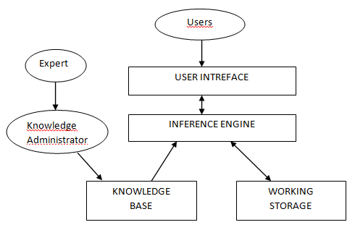
Expertní systémy

Slide 15
Rysy expertních systémů
oddělení znalostí a mechanismu jejich využívání
rozhodování za stavu neurčitosti
schopnost vysvětlování

Slide 16
Typy expertních systémů
Diagnostické
Plánovací
Problémově orientované – báze znalostí z určité oblasti (domény)

Slide 17
Prostředky pro zpracování neurčitosti (nejistoty)
Bayesovský přístup, Bayesovské sítě
faktory jistoty
Dempster-Shaferova teorie
fuzzy logika.
Zdroj: https://is.mendelu.cz

Slide 18
Tvorba expertních systémů
Výběr HW a SW
Návrh uživatelského rozhraní
Získání znalostí
Implementace
Verifikace

Slide 19
Kdy expertní systém
Efekty z použití ES musí převýšit náklady
Problém složitý natolik, že nelze řešit exaktní metodou

Slide 20
Expertní systémy
https://ikaros.cz/uvod-do-problematiky-expertnich-systemu

